Slide 1
Waarderingstekens
Korte presentatie bestemd voor de groepsraad of regioraad

Slide 2
Waarderingstekens: wat zijn dat?
Een waarderingsteken is de formele manier van Scouting Nederland om vrijwilligers, leden en niet-leden te bedanken voor hun getoonde inzet.
Sinds April 2019:
Nieuwe waarderingstekens, onderscheidingen en lustrumtekens.
4 waarderingstekens
5 onderscheidingen
9 lustrumtekens
Notes:
Een waarderingsteken is de formele manier van Scouting Nederland om vrijwilligers, leden en niet-leden te bedanken voor hun getoonde inzet.
Sinds April 2019 heeft Scouting Nederland een nieuw systeem van waarderingstekens. Er zijn nieuwe waarderingstekens, onderscheidingen en lustrumtekens:
4 waarderingstekens
5 onderscheidingen
9 lustrumtekens

Slide 3
Nieuwe waarderingstekens
Het hoogste teken: de Zilveren Wolf
Gouden
Vos
Gouden
Oehoe
Gouden
Edelhert
Notes:
Er zijn vier nieuwe waarderingstekens: de Gouden Vos, de Gouden Oehoe, het Gouden Edelhert en de Zilveren Wolf.
De Zilveren Wolf is het hoogste waarderingsteken.

Slide 4
Had je al een waarderingsteken?
Dan werkt het zo
Bij zilver is dat het Gouden Edelhert
Bij de volgende aanvraag kom je in aanmerking voor een hoger teken.
Bij brons is dat de Gouden Oehoe
Bij goud de
Zilveren
Wolf
Notes:
Iedereen die een waarderingsteken ‘oude stijl’ heeft ontvangen kan vanaf nu een bijbehorende badge kopen in de webshop van de Scoutshop. Voordat je het koopt wordt gecontroleerd of je in SOL inderdaad een teken geregistreerd hebt staan

Slide 5
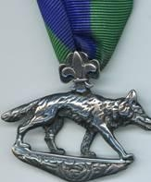
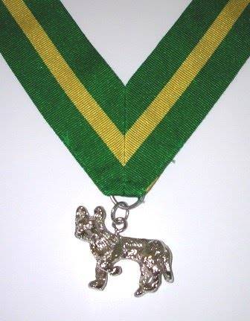
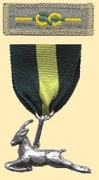
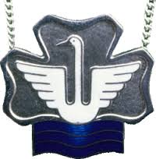
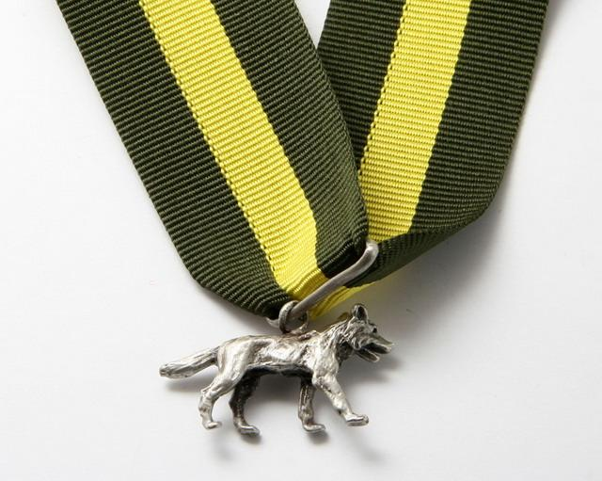
Waarom dieren… en waarom zilver als hoogst?
Omdat dat een internationaal gebruik is bij Scouting
Noorwegen
Canada
Finland
Amerika
Zuid-Afrika
Verenigd Koninkrijk
Notes:
De omgekeerde volgorde wordt veroorzaakt door het feit dat de nieuwe waarderingstekens aansluiten bij de WOSM waar de bronzen wolf de hoogste onderscheiding is. De WAGGGS heeft een bronzen medaille als waarderingsteken.

Slide 6
Onderscheidingen
Scouting kende naast de waarderingstekens al twee andere onderscheidingen:
Vriendschapsteken (sinds 1924)
Teken van Moed
Daar zijn nu aan toegevoegd:
Teken voor Bijzondere Verdienste
Teken voor Maatschappelijk Inzet
Ereteken (voor ere-leden)
Notes:
De mogelijkheden voor het Vriendschapsteken en het Teken van Moed zijn uitgebreid:
Het Vriendschapsteken kan nu ook aan medescouts uitgereikt worden.
Het Teken van Moed kan ook aan volwassen leden uitgereikt worden
Er zijn daarnaast drie nieuwe tekens: Teken voor Bijzondere Verdienste, Teken voor Maatschappelijk Inzet en Ereteken.
Teken voor Bijzondere Verdienste is voor bijzondere maar kortdurige inzet, bijvoorbeeld bij het (meehelpen) organiseren van een evenement. Het Teken voor Maatschappelijke inzet is voor leden die zich inzetten voor de maatschappij en hierbij initiator zijn van activiteiten. Ook jeugdleden (scouts, explorers, roverscouts) kunnen in aanmerking komen.
Het Ereteken is een teken dat gezien kan worden als bedankje voor iemands inzet, bijvoorbeeld voor oud-leden van een groep. Aan het toekennen van dit teken zijn verder geen eisen gesteld.

Slide 7
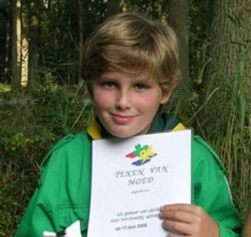
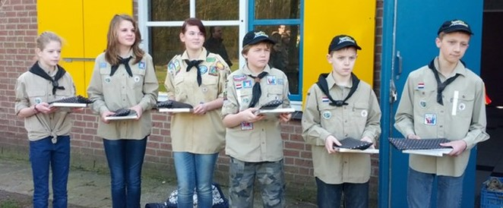
Het Teken van Moed
Alle leden van Scouting kunnen in bijzondere gevallen van moedig optreden ten dienste van een ander of anderen een teken van moed ontvangen.
Voorbeelden
2014 - De ploeg van Lotte, Myrthe, Michelle, Giel, Damian en Stef redden een vrouw uit het water
2009 - Luc 9 jaar belde 112 toen zijn broertje aan het stikken was
Notes:
Nieuw is dat het teken van moed nu ook een medaille is. Voorheen was het alleen een certificaat

Slide 8
Vriendschapsteken (sinds 1924)
Alle leden kunnen een vriendschapsteken uitreiken aan een persoon die een bijzondere diens aan Scouting bewezen heeft.
.
Notes:
Voorbeelden:
externe sponsor die je groep heeft geholpen,
een ouder die al jaren klust op het gebouw of
een internationale scout of guide met wie je in het buitenland in contact bent gekomen

Slide 9
Teken voor Bijzondere Verdienste
Teken is voor vrijwilligers die zich korte periode bovengemiddeld in gezet hebben voor Scouting Nederland.
Dit teken is voor inzet voor een kortere periode.
Voorbeeld: het ondersteunen van een landelijk project.
Notes:
Dit teken is bedoeld voor vrijwilligers die zich een korte periode bovengemiddeld in gezet hebben voor Scouting Nederland, bijvoorbeeld voor het ondersteunen van een landelijk project.

Slide 10
Teken voor Maatschappelijk Inzet
Een lid dat zich heeft ingezet een voor (lokale) maatschappelijke kwesties.
Vrijwilliger: initiator is van een activiteit.
Jeugdleden:
meer inzet dan de deelname aan reguliere activiteiten
Notes:
Een lid dat zich opvallend heeft ingezet een voor (lokale) maatschappelijke kwesties. Denk aan inzet voor samenwerking, diversiteit of de natuur om ons heen.
Een vrijwilliger die initiator is van een activiteit, kan een teken voor maatschappelijke inzet ontvangen.
Voor jeugdleden (scouts, explorers en roverscouts) moet er aantoonbaar meer zijn gedaan dan de deelname aan reguliere activiteiten die al voorkomen in het Scoutingprogramma.

Slide 11
Ereteken (voor ereleden)
Bedankje voor iemands’ inzet, bijvoorbeeld voor oud-leden van een groep.
Geen eisen.
Notes:
Het ereteken is een teken dat gezien kan worden als bedankje voor iemands’ inzet, bijvoorbeeld voor oud-leden van een groep. Het teken heeft verder geen eisen.
Scouting Nederland kent geen ereleden als lidmaatschapsvorm, het teken geeft dan ook geen recht op lidmaatschap van Scouting.
Het teken kan wel gebruikt worden door Scoutinggroepen die (oud)leden lokaal als ereleden van de eigen vereniging beschouwen.

Slide 12
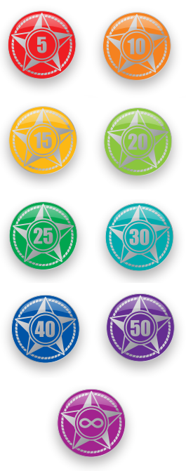
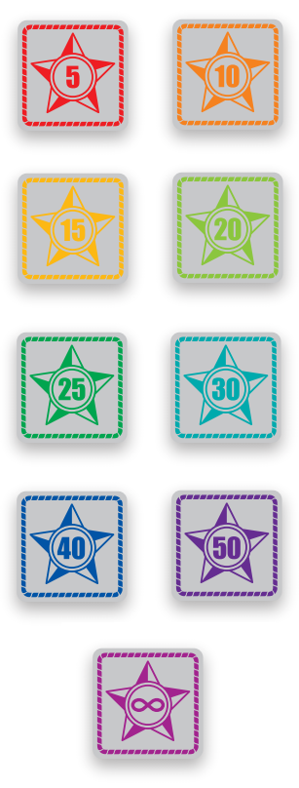
Lustrumtekens
Lustrum teken geeft aantal jaren lidmaatschap aan.
Jaren als jeugdlid en als vrijwilliger tellen.
Er zijn pinnen en badges
Notes:
Daarnaast zijn er lustrumtekens. Lustrumtekens zijn er om het aantal lidmaatschap jaren van een lid van Scouting Nederland te vieren. Het maakt dus niet uit of deze jaren als jeugdlid of als vrijwilliger zijn doorgebracht. Het gaat om de lidmaatschap jaren bij Scouting Nederland.
Een lustrumteken is een pin of een badge (of beide) die je uit kunt uitreiken aan leden die hiervoor in aanmerking komen op basis van het aantal jaren van hun (jeugd)lidmaatschap. Er zijn tekens voor een lustrum bij een 5-, 10-, 15-, 20-, 25-, 30-, 40- en 50-jarig lidmaatschap. Daarnaast is er een speciaal teken, “scout voor het leven”, voor mensen die 60 jaar of langer lid zijn van Scouting Nederland.
Er zijn spelden voor leden met een functie waarbij niet altijd meer een blouse wordt gedragen en badges voor leden die nog wel een blouse dragen.
Voorbeeld Een 10 jarige welp die als 5 jarige bever bij Scouting begonnen is kan al een lustrumteken voor 5 jaar lidmaatschap ontvangen!

Slide 13
Aanvragen van een teken
Aanvragen: via scouting.nl/waarderingstekens
Aanvraag formulier, eventueel aangevuld met referenties
Aanvraag beoordeeld door interregionale commissies (IBW). Bij hogere tekens wordt beoordeling gedaan door landelijke beoordelingscommissie (LBW) of het landelijk bestuur
Na toekenning pas digitaal te bestellen bij de Scoutshop!
Doorlooptijd vanaf volledige aanvraag: ong. 2 maanden
Eretekens, Vriendschapstekens en lustrumtekens zijn direct via de ScoutShop verkrijgbaar
Notes:
Tekens kunnen worden aangevraagd via scouting.nl/waarderingstekens
Er dient een aanvraagformulier ingevuld te worden, aangevuld met eventuele referenties.
De aanvraag wordt dan beoordeeld door een commissie van vrijwilligers waarbinnen meerdere regio’s/admiraliteiten samenwerken (interregionale commissies (IBW). Bij hogere tekens wordt de beoordeling gedaan door de landelijke beoordelingscommissie (LBW) of het landelijk bestuur (zilveren wolf)
Indien er voor landelijke vrijwilligers een waarderingsteken wordt aangevraagd komen ook de gouden vos en de gouden oehoe, het teken voor bijzondere verdienste en het teken voor maatschappelijke inzet bij de LBW terecht.
Je krijgt als aanvrager altijd bericht of iets is afgewezen dan wel toegekend. Soms kan een afwijzing ook betekenen dat een lager waarderingsteken wordt toegekend.
DOORLOOPTIJD NADAT EEN AANVRAAG VOLLEDIG IS (Soms ontbreekt nog iets en dan krijg je daar als aanvrager een melding van. De teller qua tijd loopt pas na een volledig ingevuld aanvraagformulier!) ZES WEKEN. Houd er rekening mee dat de Scoutshop ook nog 2 tot 3 weken nodig heeft om een bestelling gegarandeerd bij je in de brievenbus te krijgen! Deze termijnen zijn ontstaan vanuit ervaring: mensen kunnen soms privé omstandigheden hebben of drukte op het werk waardoor ze even niet aan hun vrijwilligersklus toekomen. Daarom werken IBW’s en LBW’s in principe met meerdere mensen maar we houden graag een slag om de arm. De Scoutshop heeft haar tijd nodig omdat drukte in bestellingen, ziekte of vakanties van een medewerker ook voor wat vertraging kunnen zorgen. Eretekens, Vriendschapstekens en lustrumtekens zijn direct via de ScoutShop verkrijgbaar.
Kosten van de te beoordelen waarderingstekens liggen tussen de 25 en 30 euro. Vriendschapsteken: 25 euro (zonder beoordeling bij de scoutshop te kopen)

Slide 14
Uitreiking
* Maak er een waarderend feestje van!
Notes:
Het geheime van de aanvraag en de uitreiking is uiteraard al een verrassing!
Nodig familieleden en betrokken scouts uit. Denk ook aan de andere teams waar iemand werkzaam is (regio – land).
Het Teken van Moed en de Zilveren wolf worden altijd uitgereikt door iemand van het landelijke bestuur. Jullie stemmen met elkaar af hoe en wat en waar.. De LBW helpt mee dat jullie in contact komen met elkaar.
Vergeet niet om trots en zichtbaar te zijn: een artikel in de plaatselijke krant of een item op de lokale tv?. Sowieso natuurlijk in de eigen nieuwsbrief: ouders en vrienden van de groep/regio/landelijk team mogen het ook weten!
Pas er voor op dat je een waarderingsteken niet pas aanvraagt als iemand WEG gaat: het is geen oprotpremie ☹… het is een aanmoediging om vooral zo goed bezig te blijven ☺ en voor anderen een bron van inspiratie.

Slide 15
Waarderen binnen duurzaam vrijwillgersbeleid
Notes:
Waarderen kan uiteraard op meer manieren.
Meer informatie over waardering en ideeën voor andere vormen van waarderen zijn te vinden op de website bij duurzaam vrijwilligersbeleid: de digitale Walvis: Binden (werken aan relatie)
Vragen over duurzaam vrijwilligersbeleid: hrm@scouting.nl
De waarderingstekens worden geborgd door de Landelijke Beoordelingscommissie Waarderingstekens (LBW), onderdeel van het landelijke HRM team.

Slide 16
Waarderen = investeren in mensen!

